Slide 1





Desarrollo capa cliente
CURSO FORMATIVO:
Coordinador Académico
Antonio José Martín Sierra
HTML Y CSS – Elementos línea y elementos de bloque
Contenido desarrollado por Telefónica Educación Digital
1

Slide 2
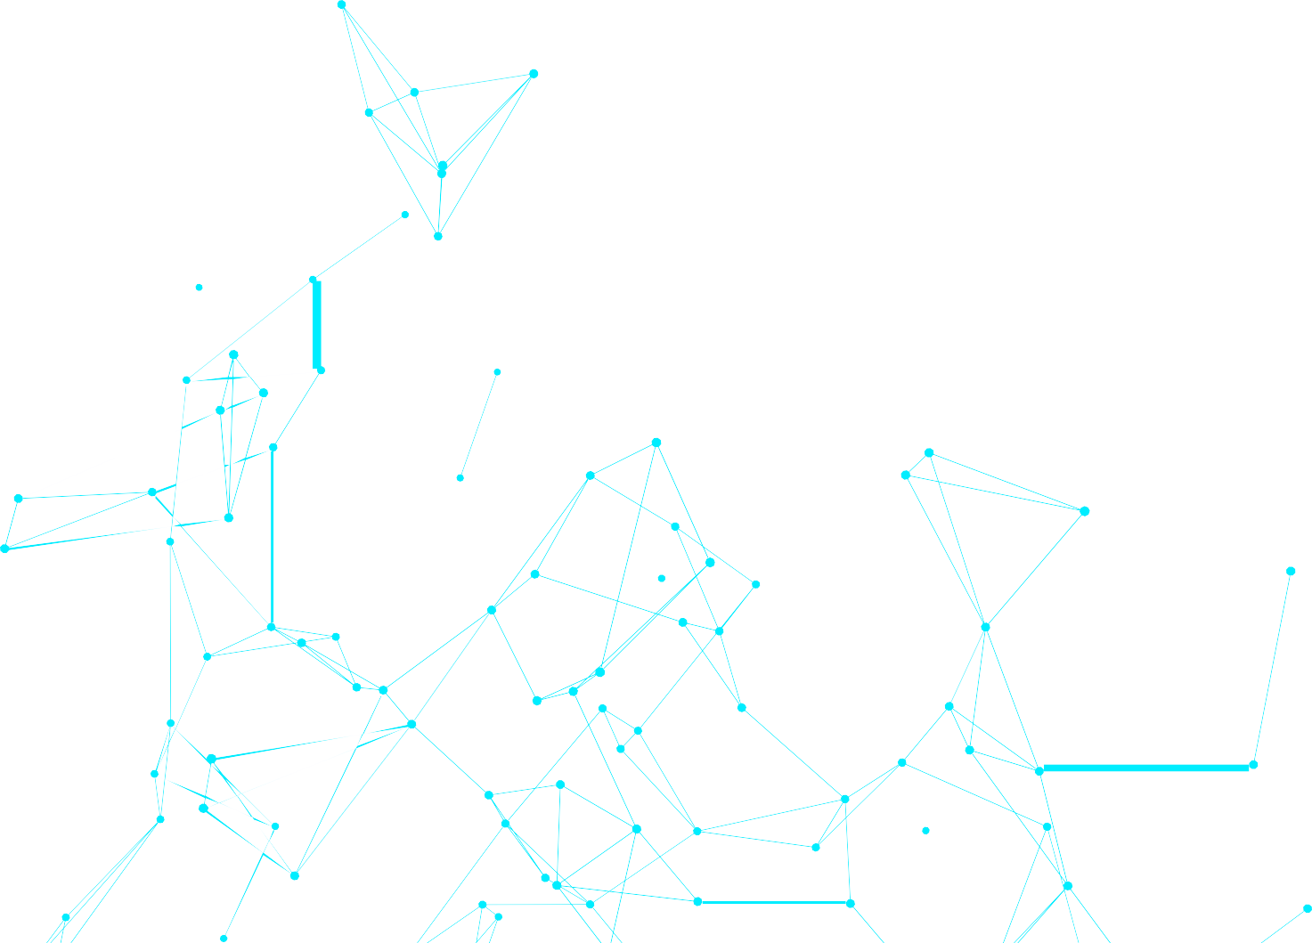
Índice
ELEMENTOS DE LÍNEA 03
ELEMENTOS DE BLOQUE 04
Contenido desarrollado por Telefónica Educación Digital

Slide 3
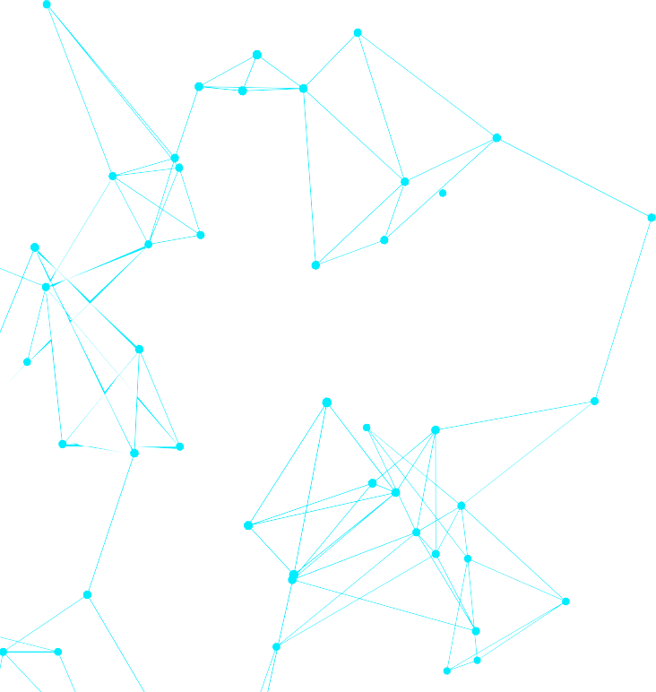
1. ELEMENTOS DE LÍNEA
No crean una nueva línea. Se colocan “en línea” con otros elementos.
Su anchura y altura se ajusta al contenido y no podemos cambiarlas con CSS (ignora width y height ).
Sólo podemos fijar margin-left y margin-right. Ignoran margin-top y margin-bottom.
Sólo pueden contener otros elementos de línea.
Respetan el vertical-align.
<a>,<strong>,<em>,<span>,<small>,<cite>,<address>,<time>,<img>,<input>
Contenido desarrollado por Telefónica Educación Digital

Slide 4
2. ELEMENTOS DE BLOQUE
Se colocan siempre en su propia línea, debajo de los elementos anteriores
Se expanden hasta ocupar toda la anchura disponible ( la del elemento padre )
La altura se ajusta al contenido
Pueden contener otros elementos de línea o de bloque
Se les puede fijar altura y anchura con CSS ( width y height )
Se les puede asignar margin y padding con CSS
Ignoran la propiedad CSS vertical-align
<address>, <article>, <aside> ,<audio> ,<div> ,<figcaption>, <figure> ,<footer>, <form> ,<h1>, <h2>, <h3>, <header>, <h5>, <h6> , <hr>, <li> ,<nav>, <ol>, <p>, <section> ,<table> <ul>,<video>
Contenido desarrollado por Telefónica Educación Digital

Slide 5





https://www.facebook.com/fundaciontef
https://twitter.com/fundacionTef
https://www.linkedin.com/company/programa-empleabilidad-fundacion-telefonica/
Contenido desarrollado por Telefónica Educación Digital

